Slide 1
Parents On Duty

Slide 2
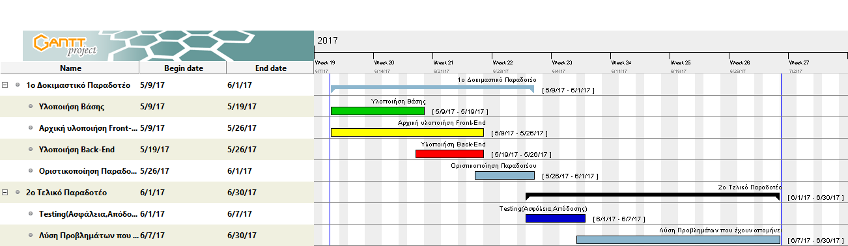
Χρονοδιάγραμμά

Slide 3
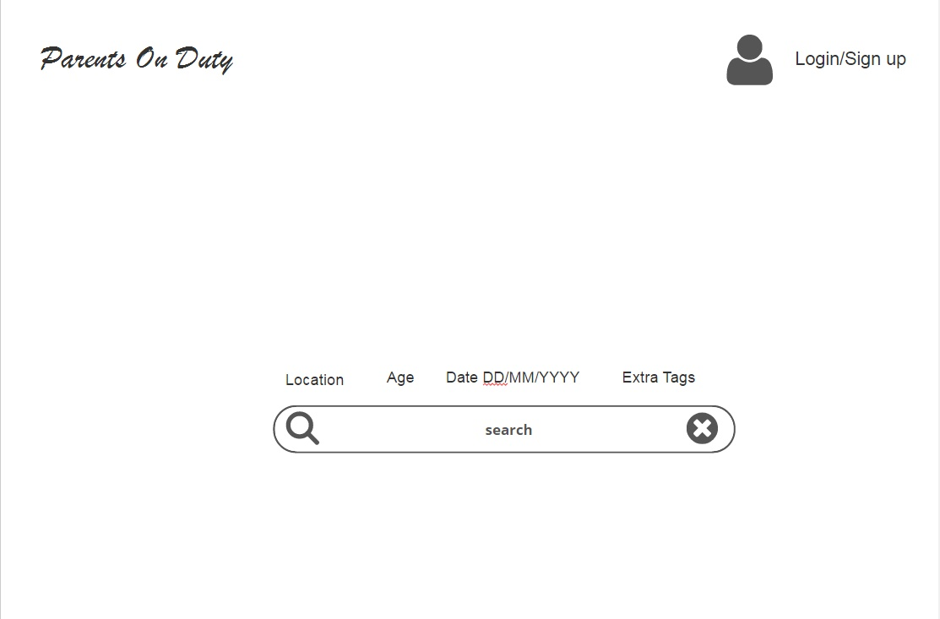
Κεντρική Σελίδα

Slide 4
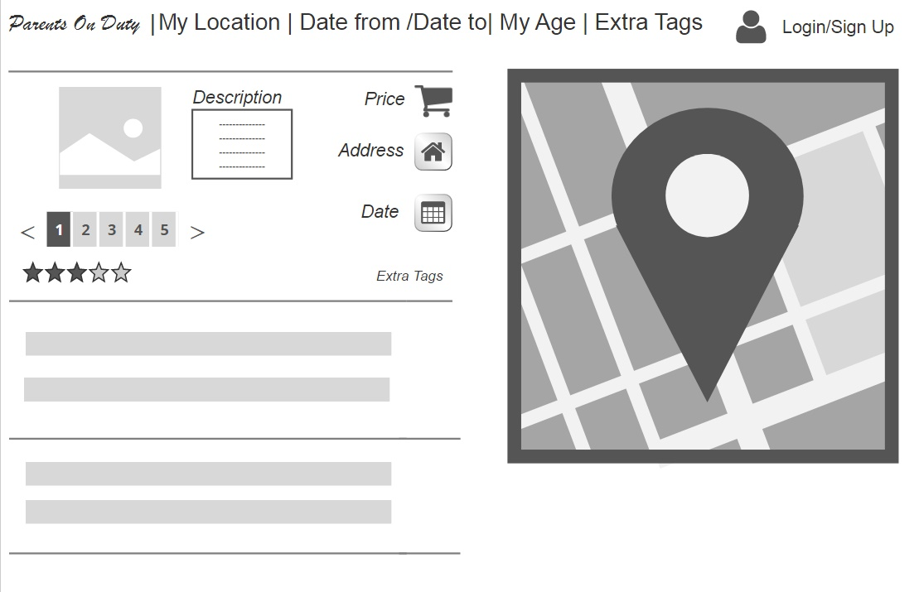
Σελίδα Αποτελεσμάτων

Slide 5
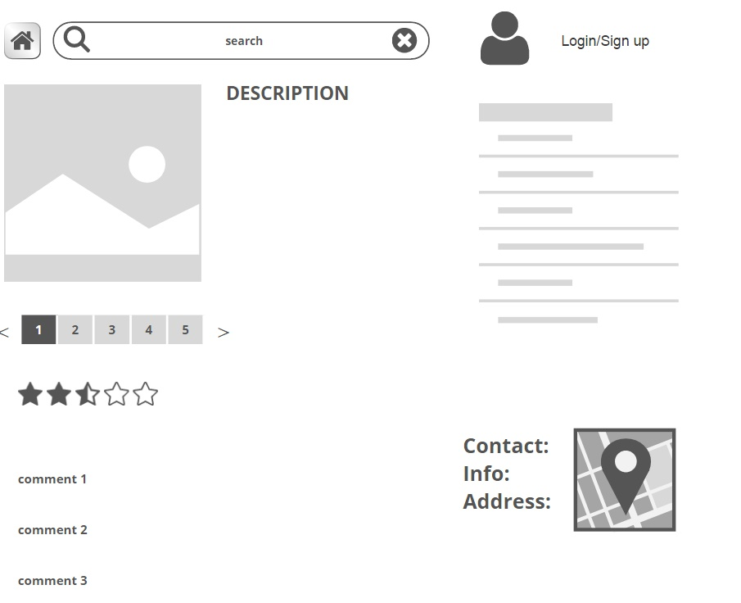
Σελίδα Εκδήλωσης

